Slide 1
Potenziometro Motori

Slide 2
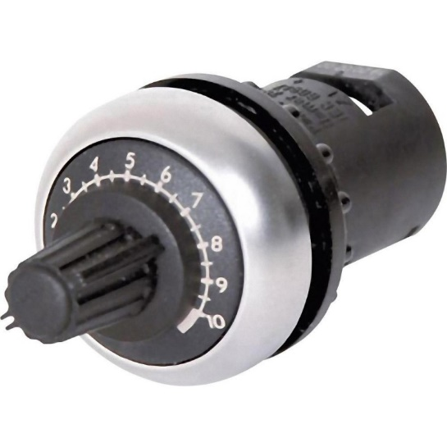
Potenziometro

Slide 3
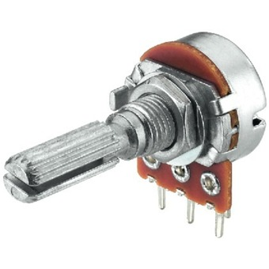
Potenziometro (1/2)
Componente che permette di variare la resistenza durante il funzionamento in un circuito, variando quindi l’intensità di corrente
Usato per regolare l’intensità (luce, suono, etc.)

Slide 4
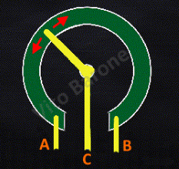
Potenziometro (2/2)
Possiede 3 pin: A e B sono le estremità di una resistenza sulla quale si sposta un contatto strisciante connesso al pin C
Quando è girato completamente in senso antiorario abbiamo resistenza 0
Nel caso opposto resistenza massima
Tra i due estremi son possibili tutti i valori intermedi di resistenza

Slide 5
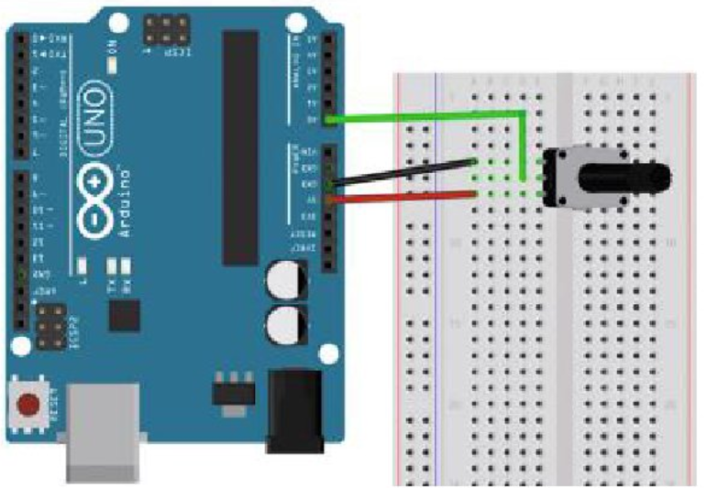
Collegamento in circuito
Colleghiamo
Pin A del potenziometro al pin 5V di Arduino
Pin B a GND
Pin C al pin analogico A0 da cui la scheda Arduino leggerà i valori

Slide 6
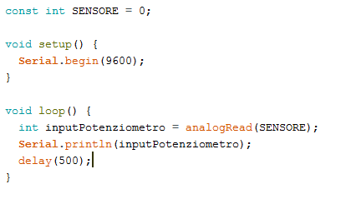
Codice

Slide 7
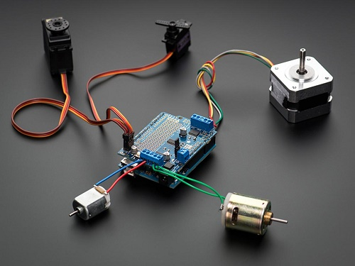
Motori

Slide 8
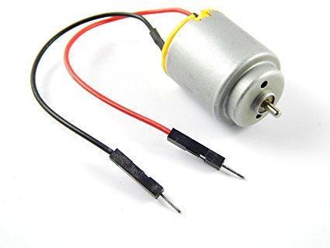
Motore in corrente continua (DC)

Slide 9
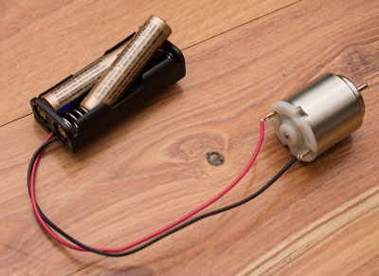
Pilotaggio dei motori (1)
Per pilotare (far ruotare) i piccoli motori è possibile utilizzare semplicemente la corrente continua derivabile da una batteria a 9 Volt.
La direzione della rotazione cambia invertendo i collegamenti Alimentazione-Terra.

Slide 10
Pilotaggio dei motori (2)
Attraverso Arduino è possibile fornire più o meno tensione al motore, aumentando o diminuendo la sua velocità.
Il circuito costruito per pilotare il motore richiede:
Un transistor controllare la tensione fornita al motore
Un diodo, per evitare che alcune correnti «di ritorno dal motore» danneggino la scheda
Una resistenza da 220 Ohm

Slide 11
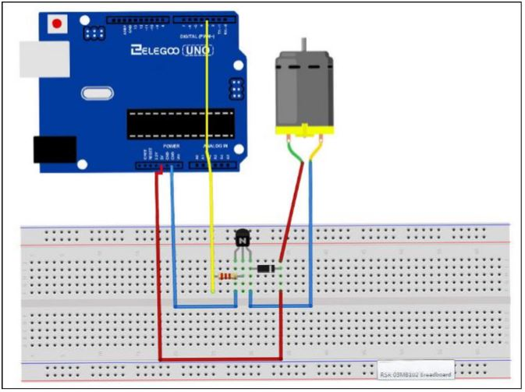
Collegamento

Slide 12
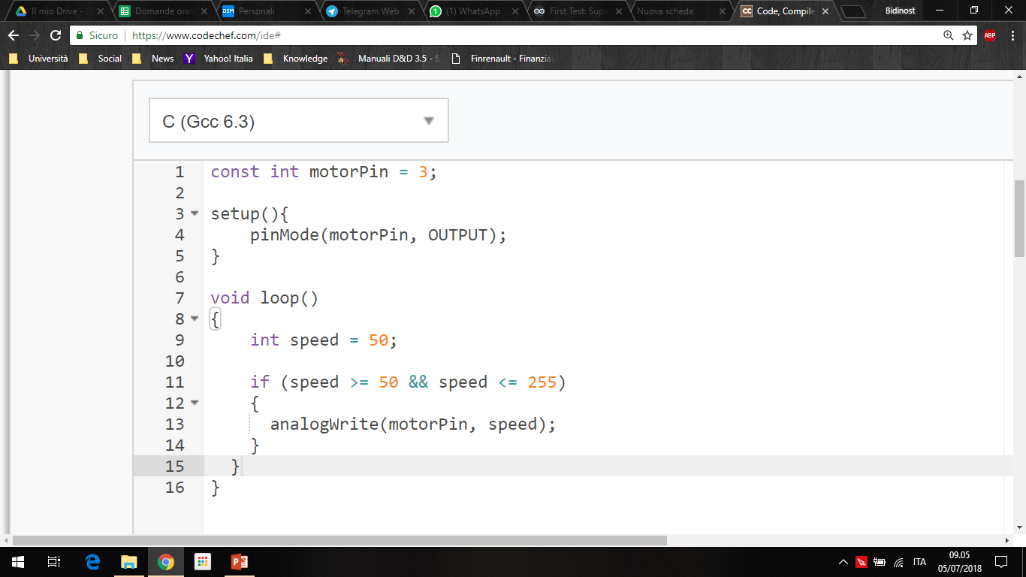
Codice
speed può variare da 50 a 255

Slide 13
Due sensi di marcia
Tramite Arduino è possibile pilotare i motori impostando anche il verso della rotazione.
Per ottenere ciò è necessario costruire un circuito che permette l’inversione del verso della corrente nel motore.
Questo tipo di circuito prende il nome di ponte ad H.

Slide 14
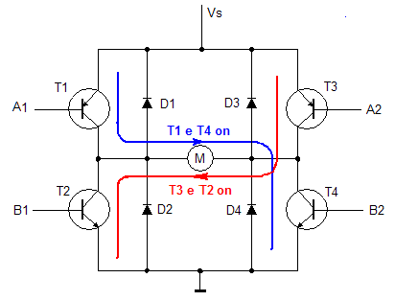
Ponte ad H

Slide 15
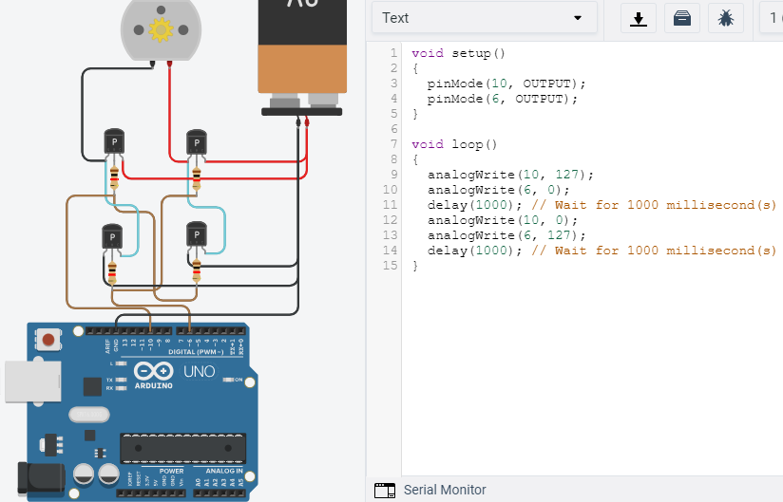
Realizzazione
Esempio di ponte ad H realizzato con transistor PNP

Slide 16
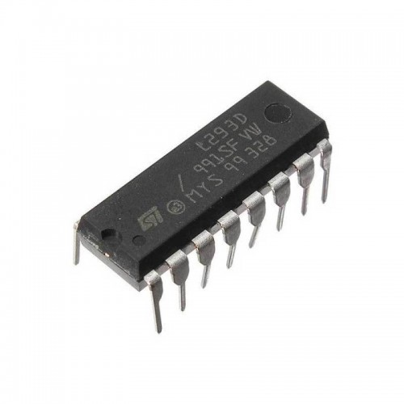
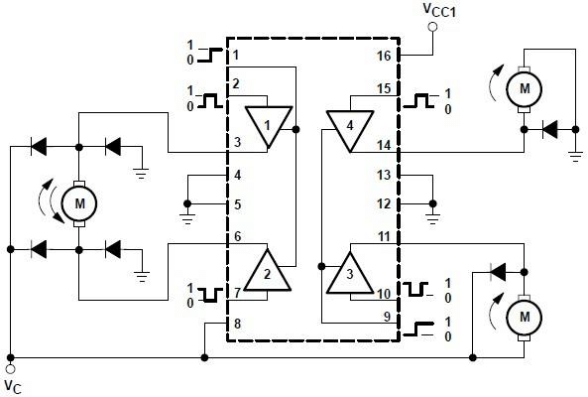
Per fortuna…
Il ponte ad H è presente nel circuito integrato L293D (in realtà ce ne sono due).

Slide 17
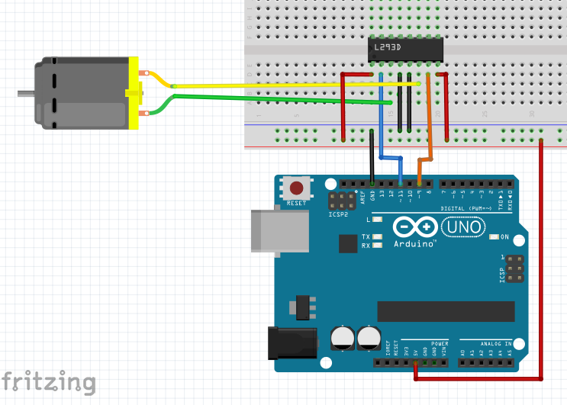
Circuito
L’alimentazione potrebbe anche essere fornita da una batteria

Slide 18
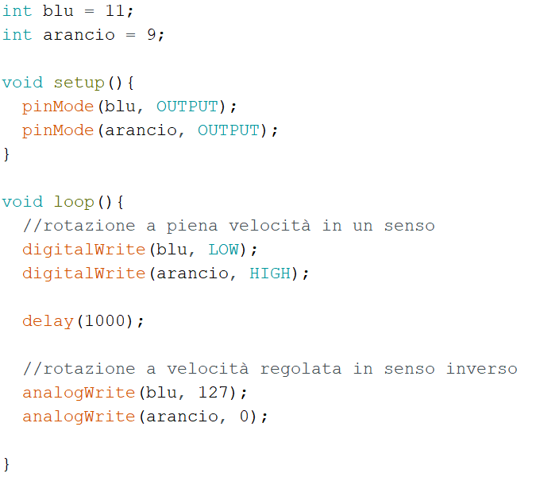
Codice
Attraverso digitalWrite è possibile muovere il motore a piena velocità.
Attraverso analogWrite (su pin PWM) è possibile regolare la velocità del motore

Slide 19

In pratica
Collegare il motore DC ed un potenziometro.
Regolare la velocità del motore in un solo senso grazie al potenziometro
Regolare velocità e verso di rotazione grazie al potenziometro (prima o dopo della metà della corsa del potenziometro)

Slide 20
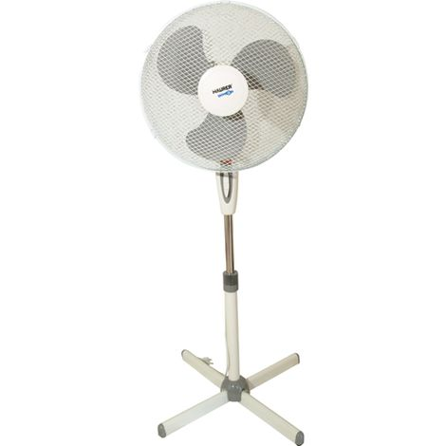
In pratica
VENTILATORE
Collegare il motore DC, il sensore di temperatura ed un led rosso.
Quando la temperatura supera un valore limite (es. 22 gradi) il led si accende ed il motore inizia a ruotare (azionando le ventole) fino a che la temperatura non è scesa.

Slide 21
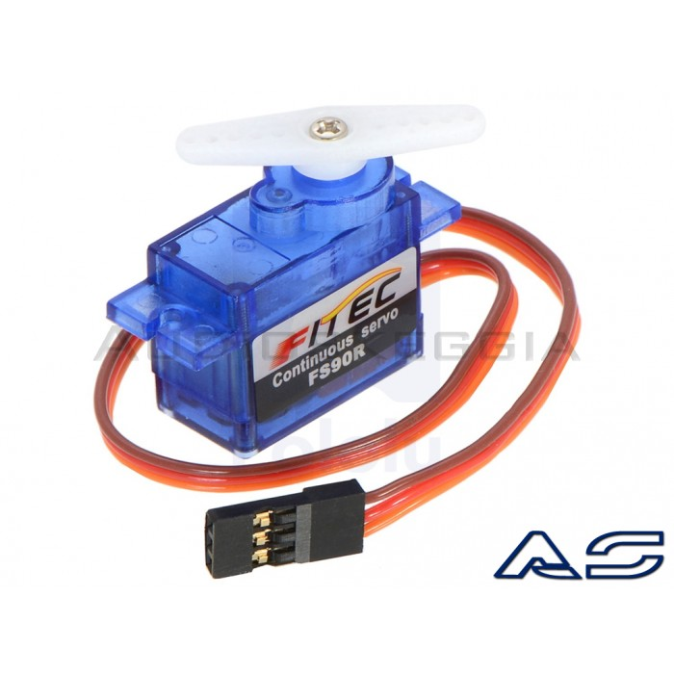
Servo motore

Slide 22
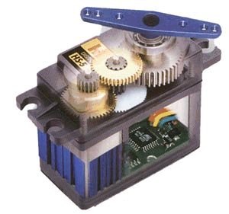
Funzionamento
IL servomotore (detto servo) permette movimenti dell’asse fino al raggungimento di un determinato angolo di rotazione.
L’angolo di solito è compreso tra 0 e 180°

Slide 23
Funzioni
attach(): permette di specificare su quale pin è connesso il nostro servo e legarlo all’oggetto Servo
attached(): controlla che un oggetto di tipo Servo sia collegata ad un pin
detach(): rimuove il collegamento tra l’oggetto Servo e il pin a cui era legata
read(): legge la posizione angolare del nostro servo, restituisce l’ultimo valore passato con write()
write(): impartisce al servo l’angolo a cui posizionarsi

Slide 24
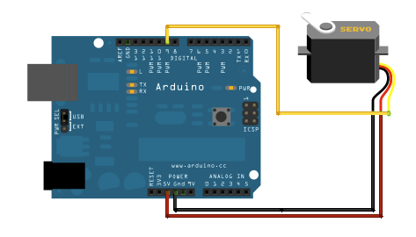
Collegamento

Slide 25
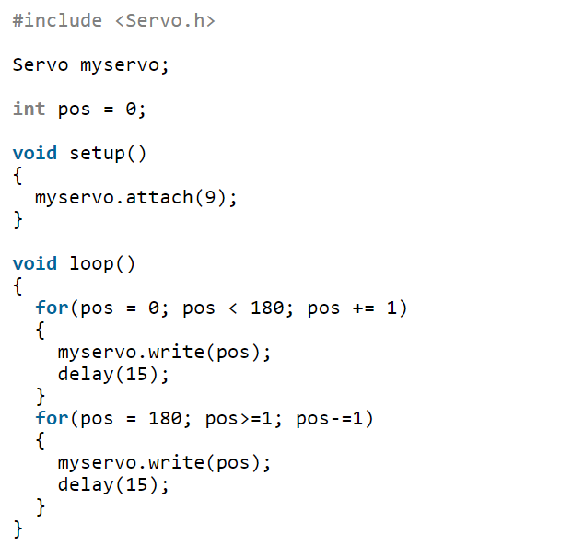
Codice

Slide 26
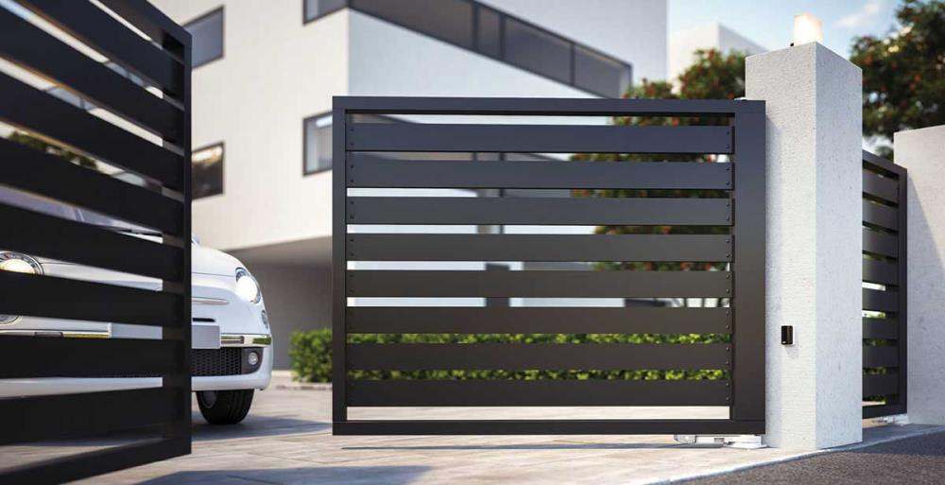
In pratica
CANCELLO AUTOMATICO
Collegare:
1 Led
1 Buzzer
Ultrasuoni
1 Bottone
Motore passo passo
Alla pressione del bottone il cancello si apre (il motore ruota di 90°) mentre il led lampeggia ed il buzzer suona.
Attraverso il sensore ad ultrasuoni si attende che la macchina attraversi l’entrata (un oggetto si trova a meno di 10 cm dal sensore).
A quel punto, il cancello si richiude con led lampeggiante e buzzer attivo.
Realizzare il progetto tramite una macchina a stati.

Slide 27
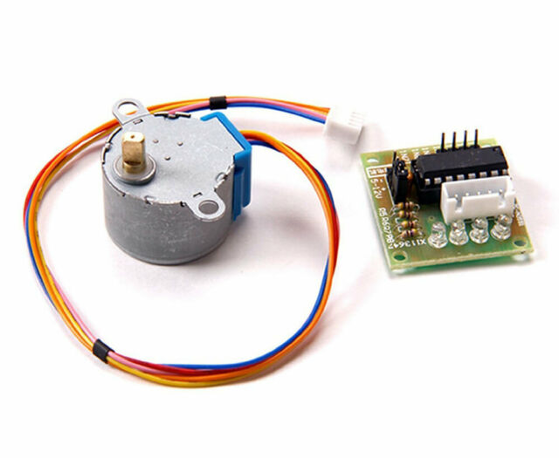
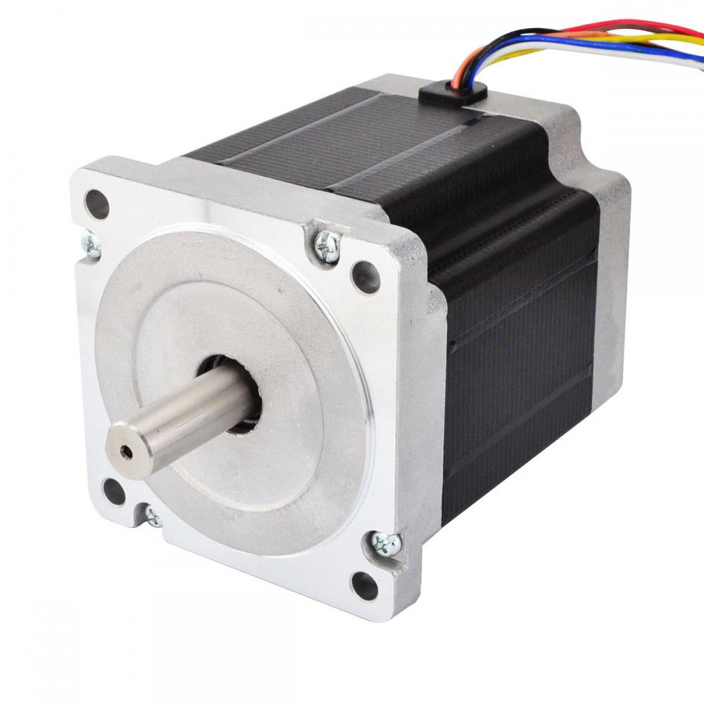
Motore passo passo (stepper motor)

Slide 28
Motore stepper
È un motore ideato per raggiungere con precisione determinate angolazioni
È più accurato di un servo motore
È più lento di un servo motore
Utilizzato largamente nell’automazione industriale:
Giunti di arti robotici
Movimento degli assi di una stampante 3D o di una fresa
…

Slide 29
Funzionamento
All’interno del motore è presente un asse rotante (rotore) e una serie di bobine che lo circondano.
Fornendo una tensione ad una bobina si crea un campo magnetico che attira il rotore
Alternando l’alimentazione delle varie bobine si può ottenere una rotazione del rotore

Slide 30
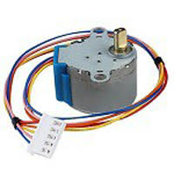
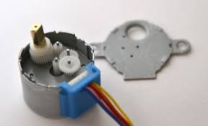
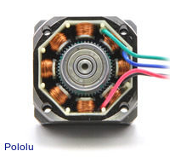
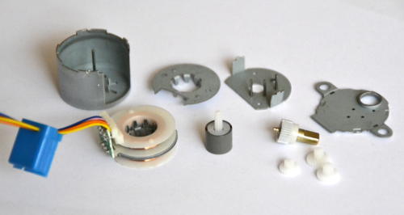
All’interno
NEMA standard
28BYJ-48

Slide 31
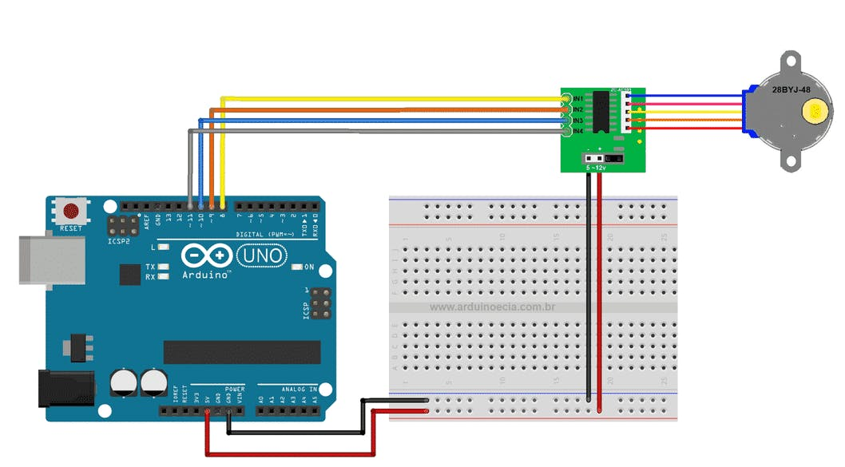
Collegamento (1)

Slide 32
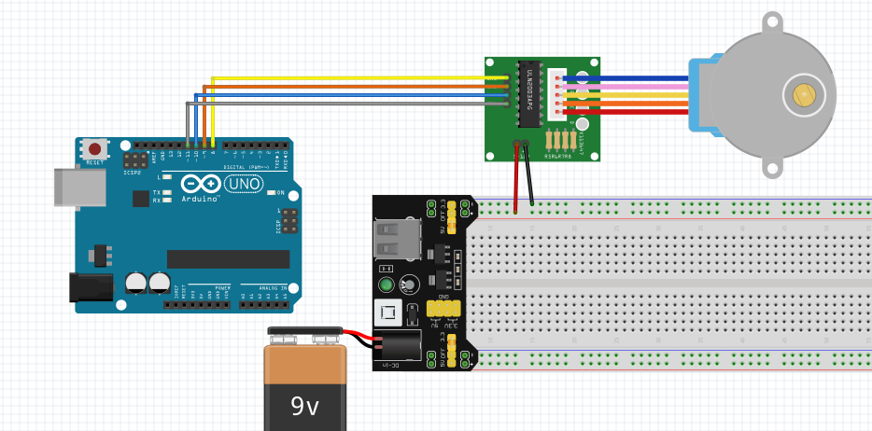
Collegamento (2)
Per non sovraccaricare il sistema, l’energia del motore viene fornita dalla batteria esterna attraverso il modulo «power supply»

Slide 33
28BYJ-48
Il (piccolo) rotore di questo motore utilizza una serie di ruote dentate per muovere un secondo asse (che è ciò che noi vediamo)
Internamente quindi si trova un piccolo riduttore ed il rapporto tra il rotore «pilotato» e l’asse visibile è di 64:1
ogni 64 giri del rotore piccolo si ha 1 giro completo di quello grande

Slide 34
HALF/FULL STEP
Il motore può essere pilotato in tre modalità:
FULL STEP – one phase on: le bobine vengono alimentate in sequenza una alla volta; garantisce minor consumo di corrente
FULL STEP – two phase on: le bobine vengono alimentate di coppia in coppia; garantisce maggior tenuta della posizione
HALF STEP: le bobine vengono alimentate in sequenza singola-doppia-singola-doppia… Garantisce maggior precisione nell’angolazione

Slide 35
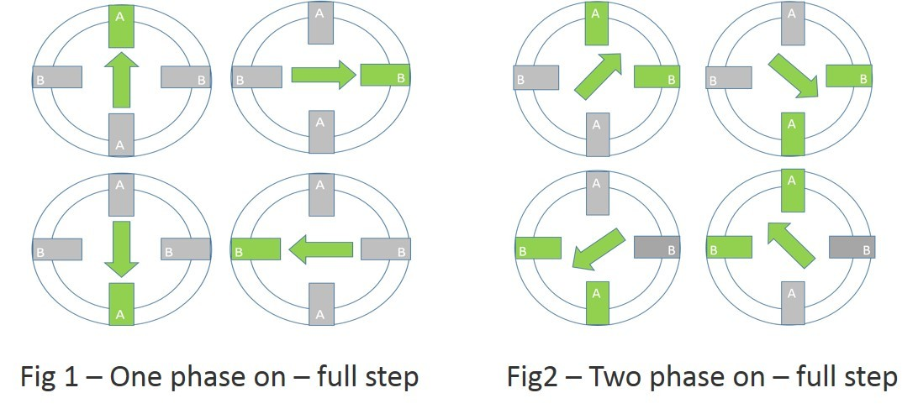
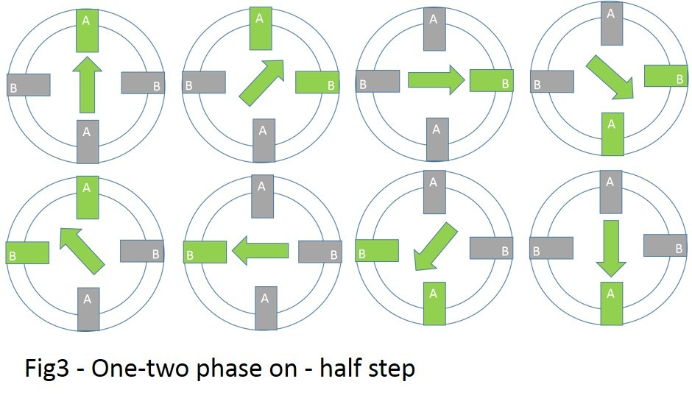
HALF/FULL STEP

Slide 36
Numero di step
A seconda della modalità scelta, il numero di step necessari per compiere un giro completo dell’asse interno ed esterno varia:
FULL STEP (entrambi) : 32 step rotore 2048 (= 64*32) step asse esterno
HALF STEP: 64 step rotore 4096 (= 64*64) step asse esterno

Slide 37
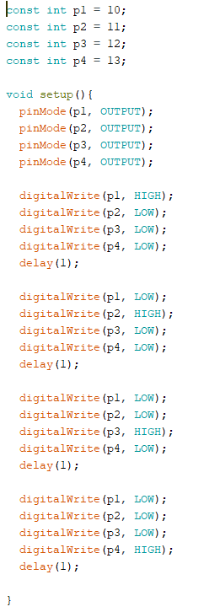
Codice base
Questo codice muove il motore in senso anti-orario in modalità
FULL-STEP – one Step

Slide 38
In pratica
Muovere il motore nelle altre modalità:
FULL STEP – 2 phase
HALF STEP

Slide 39
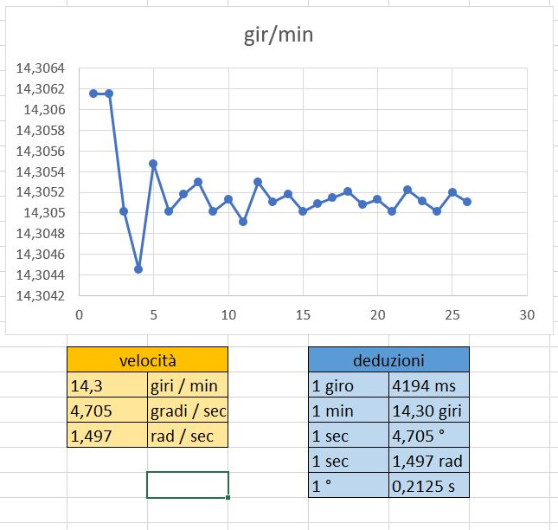
Velocità

Slide 40
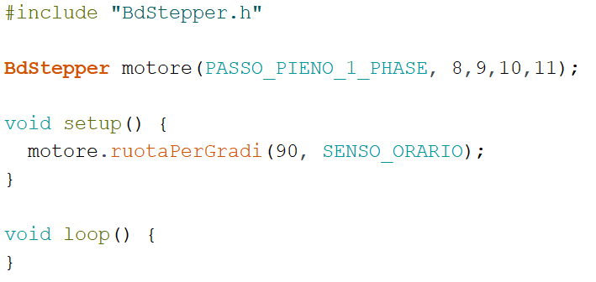
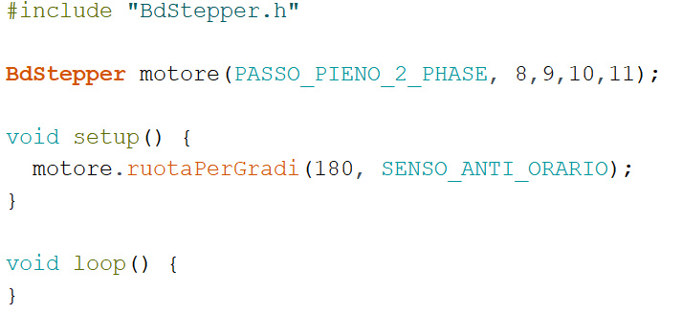
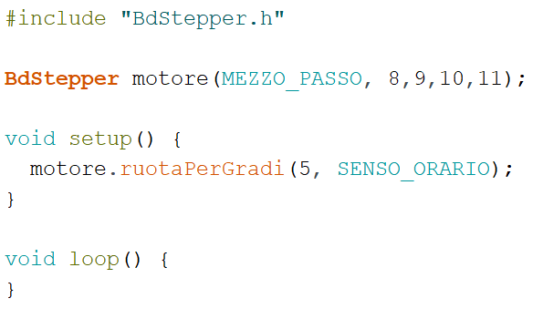
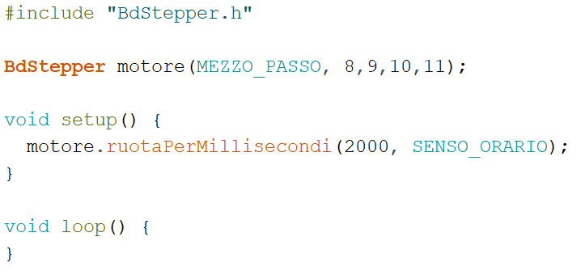
Libreria BdStepper
Includere la libreria BdStepper.zip
90 °, senso orario
Full step – 1 phase
180 °, senso anti-orario
Full step – 2 phase
5 °, senso orario
Half step
2 secondi, senso orario
Half step

Slide 41
Nema 17

Slide 42
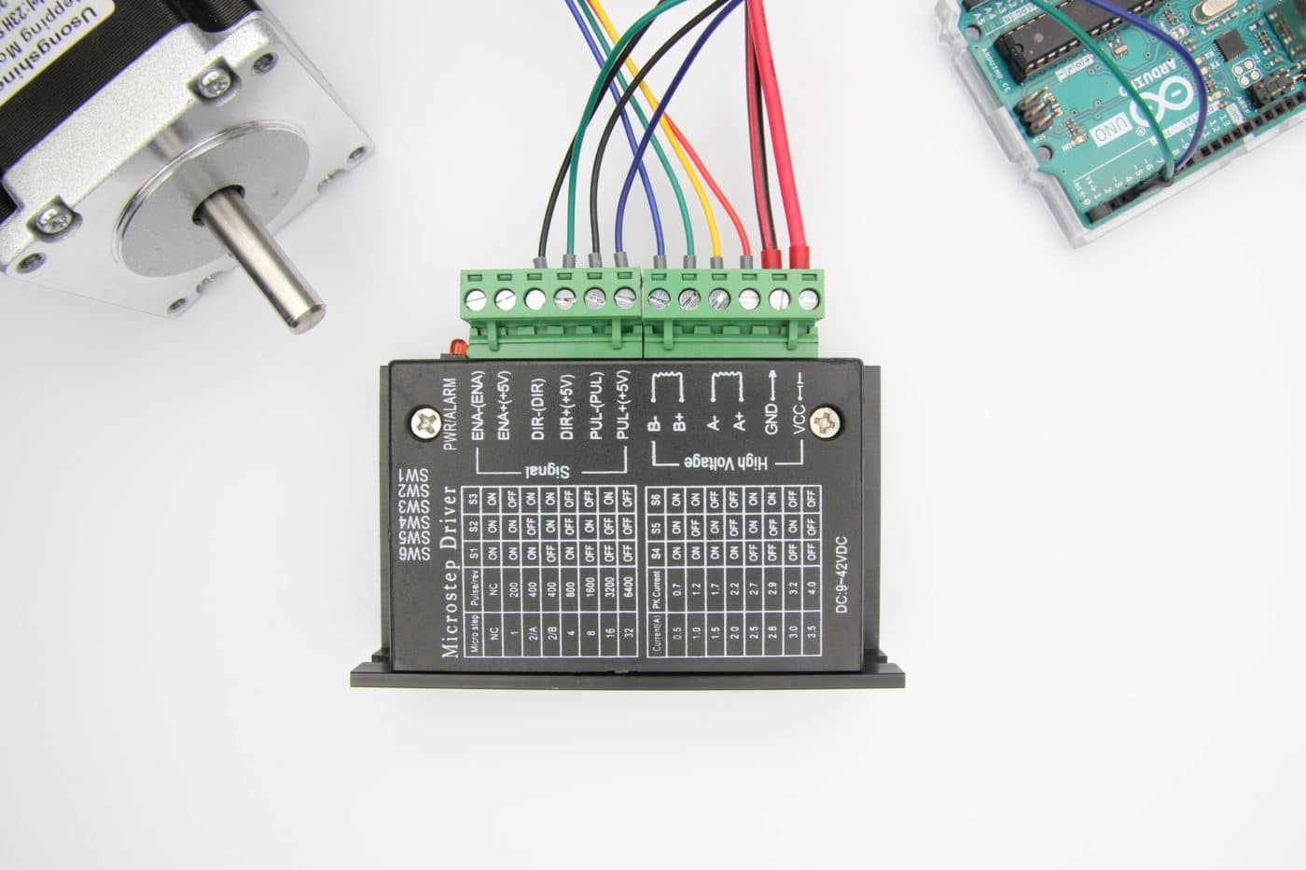
Driver TB6600
Il motore NEMA-17 che stiamo utilizzando necessita di una tensione e di una quantità di corrente più grande di quella che Arduino può fornire: non possiamo collegare direttamente la scheda e il motore
E’ quindi necessario un dispositivo «nel mezzo» che fornisce al motore la giusta energia e che trasmette al motore i comandi in arrivo da Arduino
Questo dispositivo prende il nome di «driver» e nel nostro caso utilizzeremo il modello TB6600

Slide 43
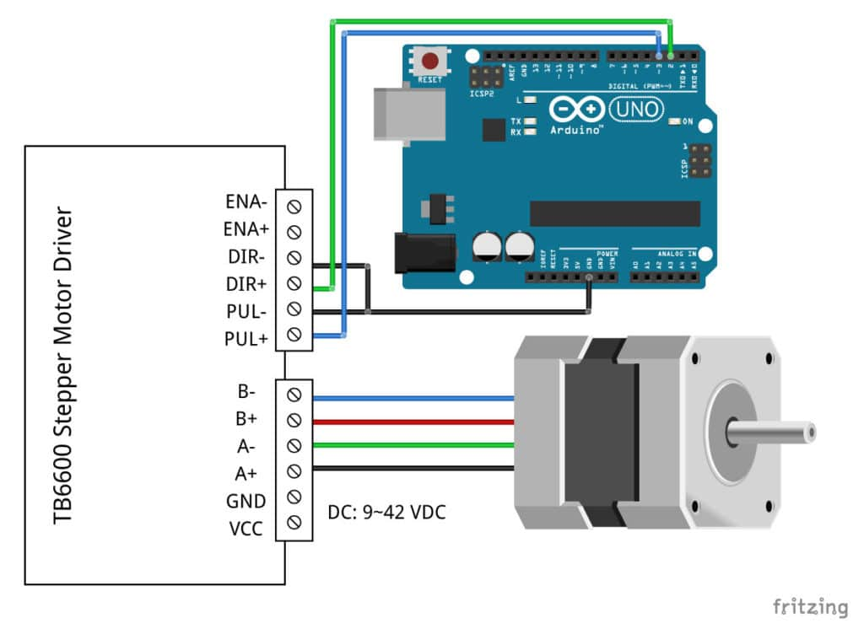
Collegamento

Slide 44
Configurazione del TB6600
1
2
3
4
5
6
ON
DIP
Velocità «normale»
Motore controllato con 2 A

Slide 45
Controllo del motore
Il motore passo passo si controlla inviando una serie di segnali ALTO/BASSO (HIGH-LOW).
Ogni volta che il motore riceve la coppia HIGH-LOW, l’asse ruota «un po’».
La rotazione dell’asse dipende da com’è stato configurato il driver.
Nella nostra configurazione per ogni coppia HIGH-LOW l’asse ruota di 1,8°.
Occorrono 200 segnali HIGH-LOW per far compiere al motore un giro intero.
Segnale da Arduino
tempo

Slide 46
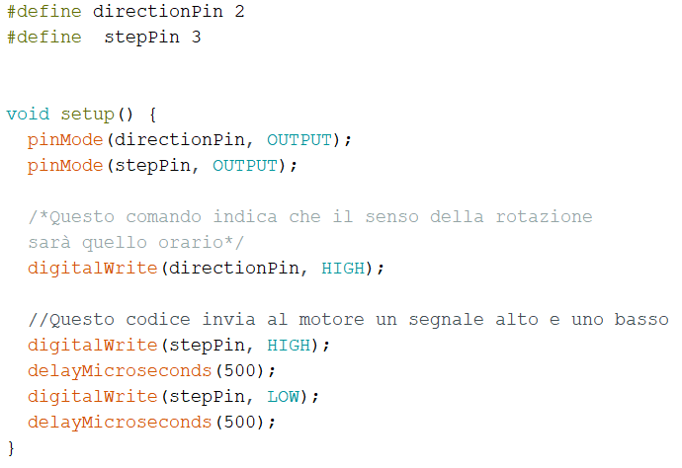
Codice base

Slide 47
In pratica
Collegare:
Bottone
Motore passo passo
Quando il bottone è premuto il motore gira in senso orario, quando non è premuto gira in senso anti-orario.

Slide 48
In pratica
Collegare:
Potenziometro
Motore passo passo
Posizionare inizialmente il potenziometro a metà corsa, successivamente avviare lo sketch.
Ogni spostamento del potenziometro si traduce in una diversa angolazione (nello stesso senso) raggiunta dal motore: il motore «segue» il potenziometro.

Slide 49
In pratica – collegamenti entro le 14:05
CANCELLO AUTOMATICO
Collegare:
1 Led
1 Buzzer
Fotoresistenza
1 Bottone
Motore passo passo
Alla pressione del bottone il cancello si apre (il motore ruota di 90°) mentre il led lampeggia ed il buzzer suona.
Attraverso la fotoresistenza si attende che la macchina attraversi l’entrata.
A quel punto, il cancello si richiude con led lampeggiante e buzzer attivo.
Realizzare il progetto tramite una macchina a stati.

Slide 50
In pratica
CANCELLO AUTOMATICO – MIGLIORATO
Migliorare il progetto del cancello automatico in questo modo:
Utilizzare un motore passo-passo al posto di un servo
Fare in modo che, durante la fase di apertura, se viene premuto il pulsante il cancello si chiuda
Fare in modo che, durante la fase di chiusura, se passa un’automobile il cancello si blocca per 3 secondi
Fare in modo che, durante la fase di chiusura, se viene premuto il pulsante il cancello si riapra

Slide 51
Progetto finale (1)
Collegare:
3 pulsanti (A, B, C)
2 led (blu, verde)
Motore passo passo
Il pulsante A imposta la modalità tra «automatico» e «manuale».
Il pulsante B muove il motore in senso orario.
Il pulsante C muove il motore in senso anti-orario.

Slide 52
Progetto finale (2)
Modalità automatica
Il led blu è acceso.
Il pulsante B muove il motore in senso orario di 90 gradi.
Il pulsante C muove il motore in senso anti-orario di 90 gradi.
Modalità manuale
Il led verde è acceso.
Il pulsante B, se premuto, muove il motore in senso orario fino a che non viene rilasciato.
Il pulsante B, se premuto, muove il motore in senso antiorario fino a che non viene rilasciato.

